Slide 1
目標跟隨自走車
原題目:AI自走車
專題組員 : 徐翊倫、左澳博、蔡承翰、林彥丞
指導老師 : 林浩仁
1

Slide 2
大綱
•簡介
•系統架構
•問題與挑戰
•展示
•分工
•預算表
2

Slide 3
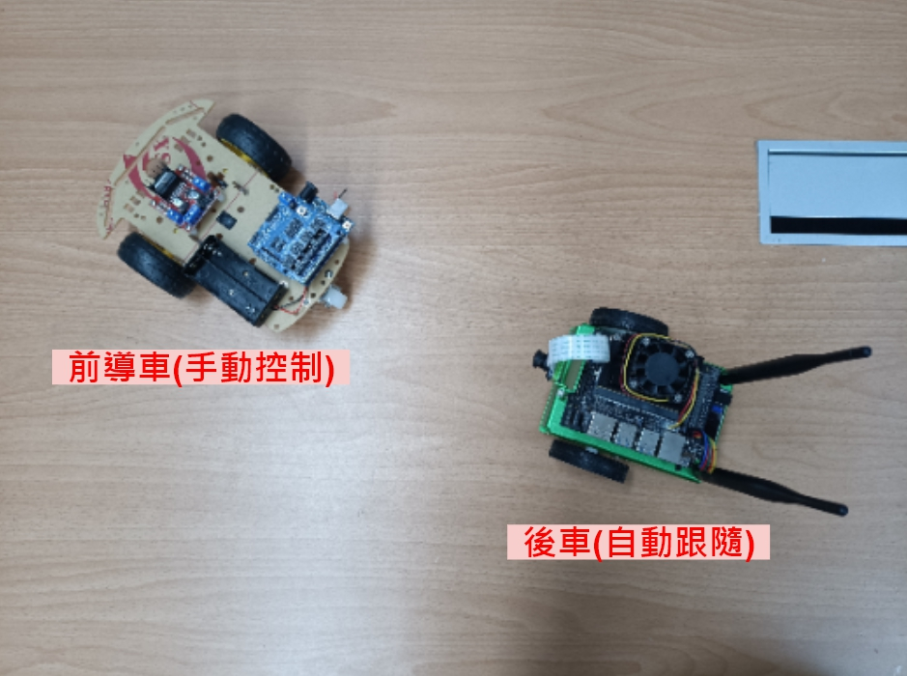
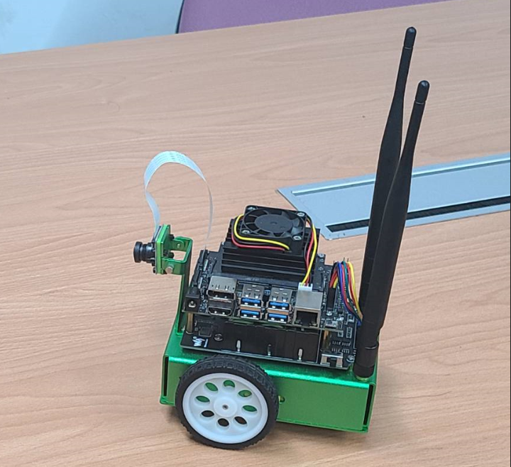
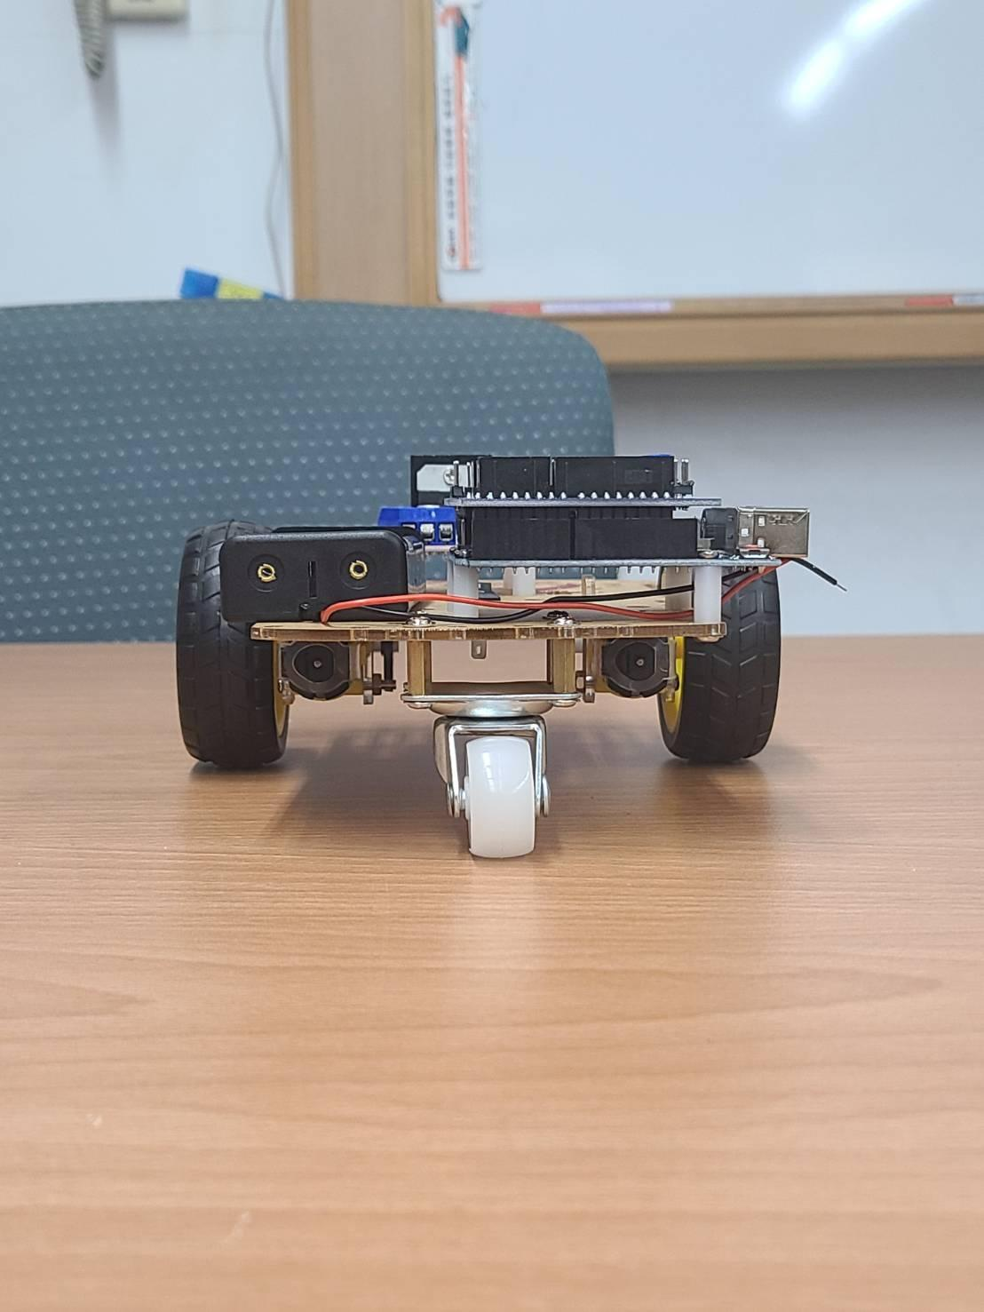
簡介
一、模擬真實車輛跟車
前導車樣式(車尾)
跟隨示意圖
後車樣式
3

Slide 4
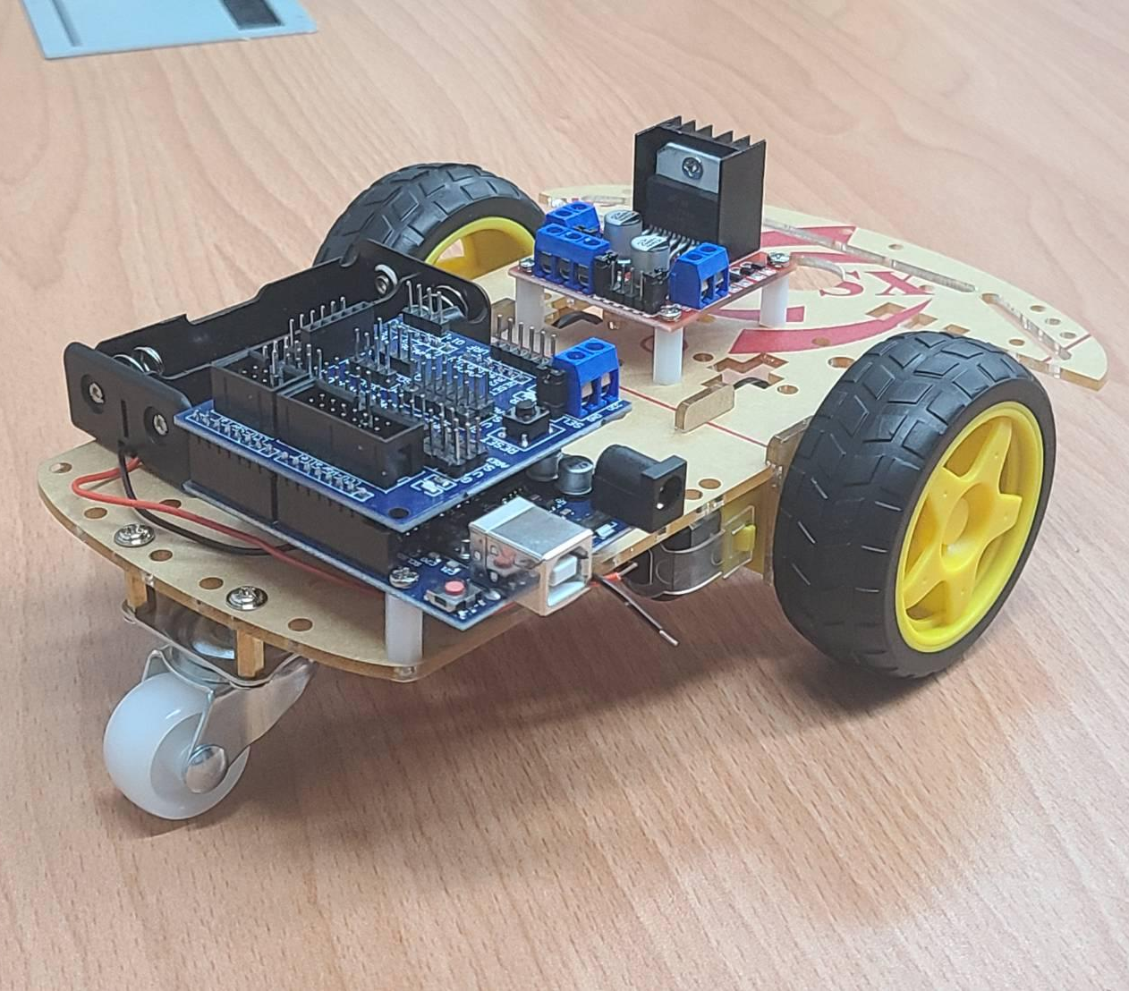
簡介
前導車
Arduino板控制車輛
手機藍牙手動操控
4

Slide 5
簡介
後車 - Nvidia JetBot
搭載 Jetson Nano
車頭廣角鏡頭
最高3280x2464解析度 800萬畫素
雙馬達控制車輛動向
5

Slide 6
系統架構
一、整體架構圖
二、物件檢測模型
三、物件追蹤
四、物件速度估算
6

Slide 7
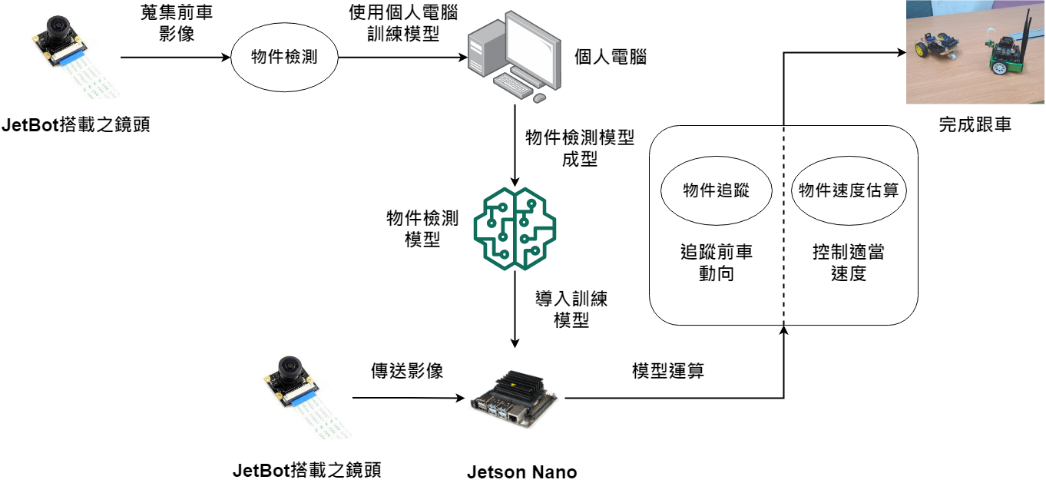
系統架構
一、整體架構圖
7

Slide 8
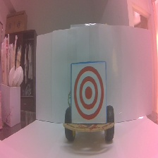
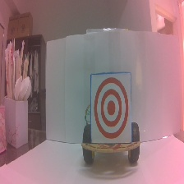
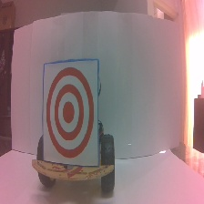
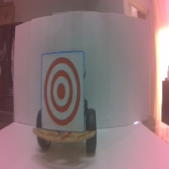
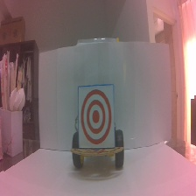
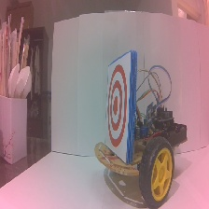
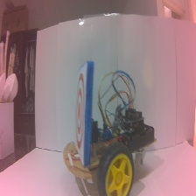
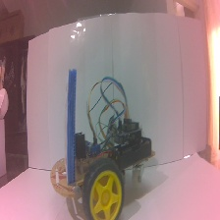
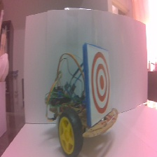
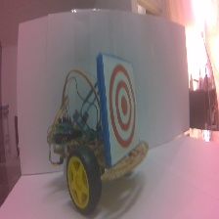
系統架構
一、整體架構圖-無人機拍攝照片
8

Slide 9
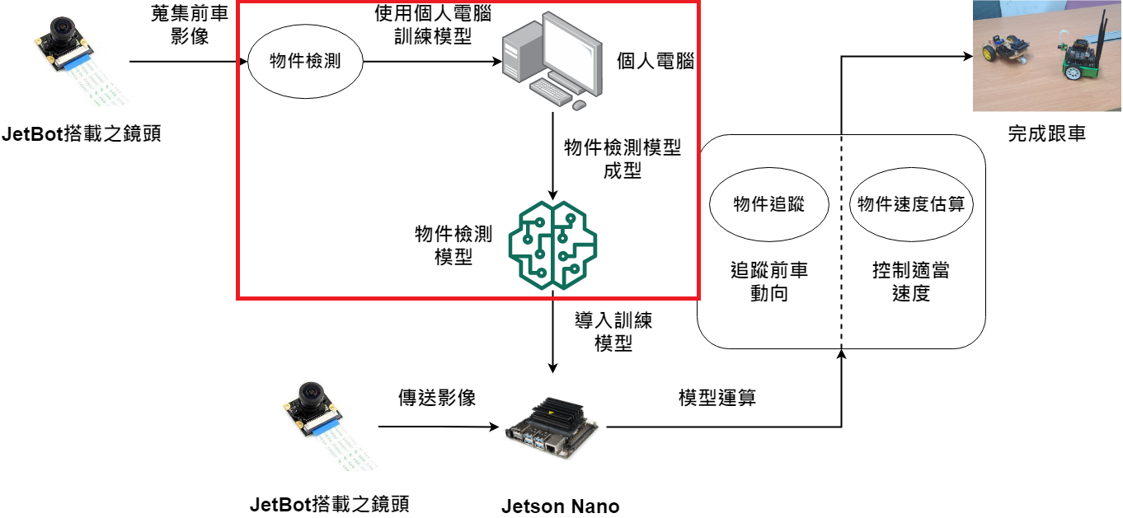
系統架構
二、物件檢測
9

Slide 10
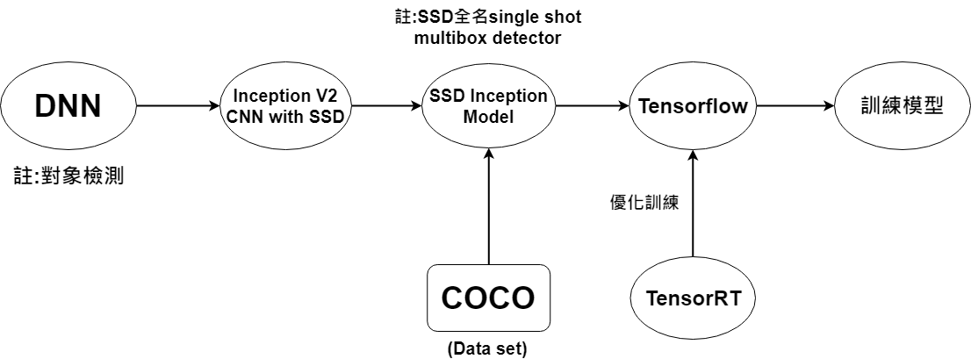
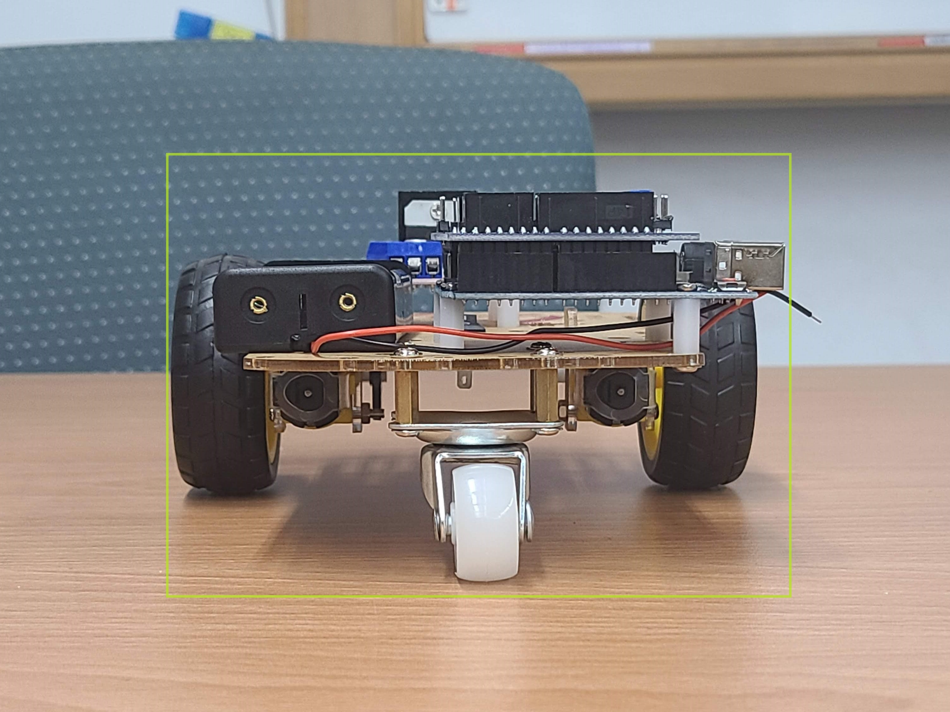
系統架構
二、物件檢測
10

Slide 11
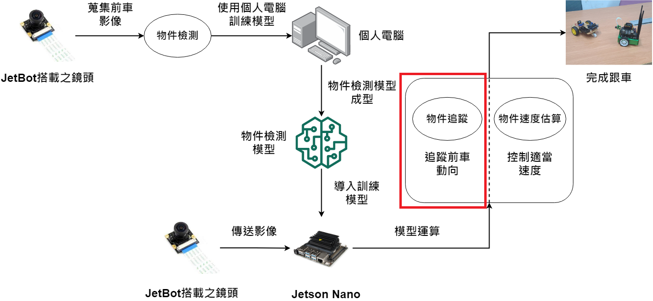
系統架構
三、物件追蹤
11

Slide 12


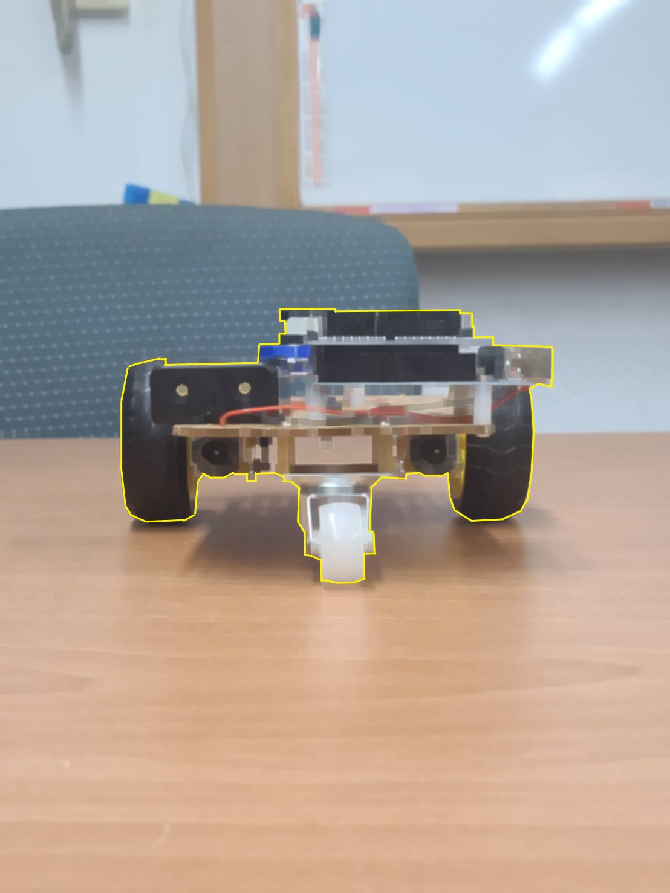
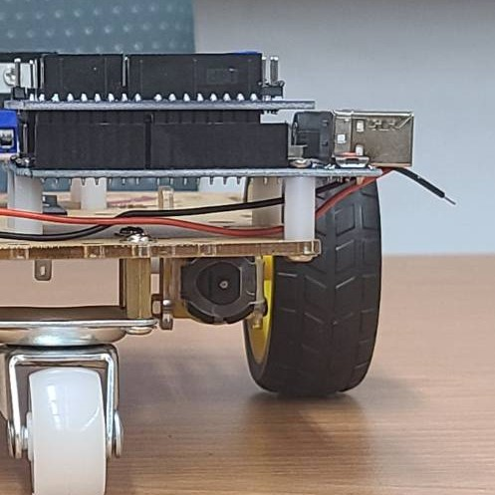
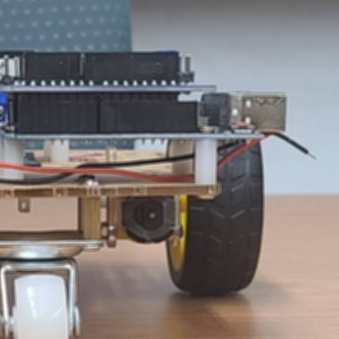

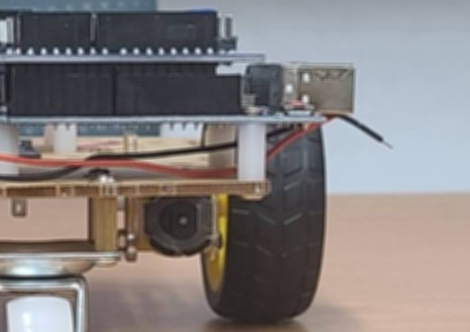
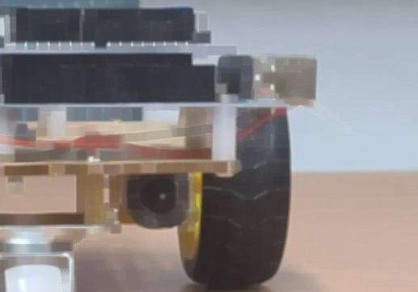
系統架構
三、物件追蹤
1.將攝像頭回傳的畫面做模糊處理(平均濾波Averaging)
2.比較每一幀畫面與上一幀畫面中變動率較大的物件
3.使用型態轉換函數去除雜訊(cv2.morphologyEx : cv2.MORPH_CLOSE)
處理前
處理後
4.描繪出物件邊框(cv2.drawContours , cv2.rectangle)以進行定位
處理前
處理後
12
處理前
處理後

Slide 13
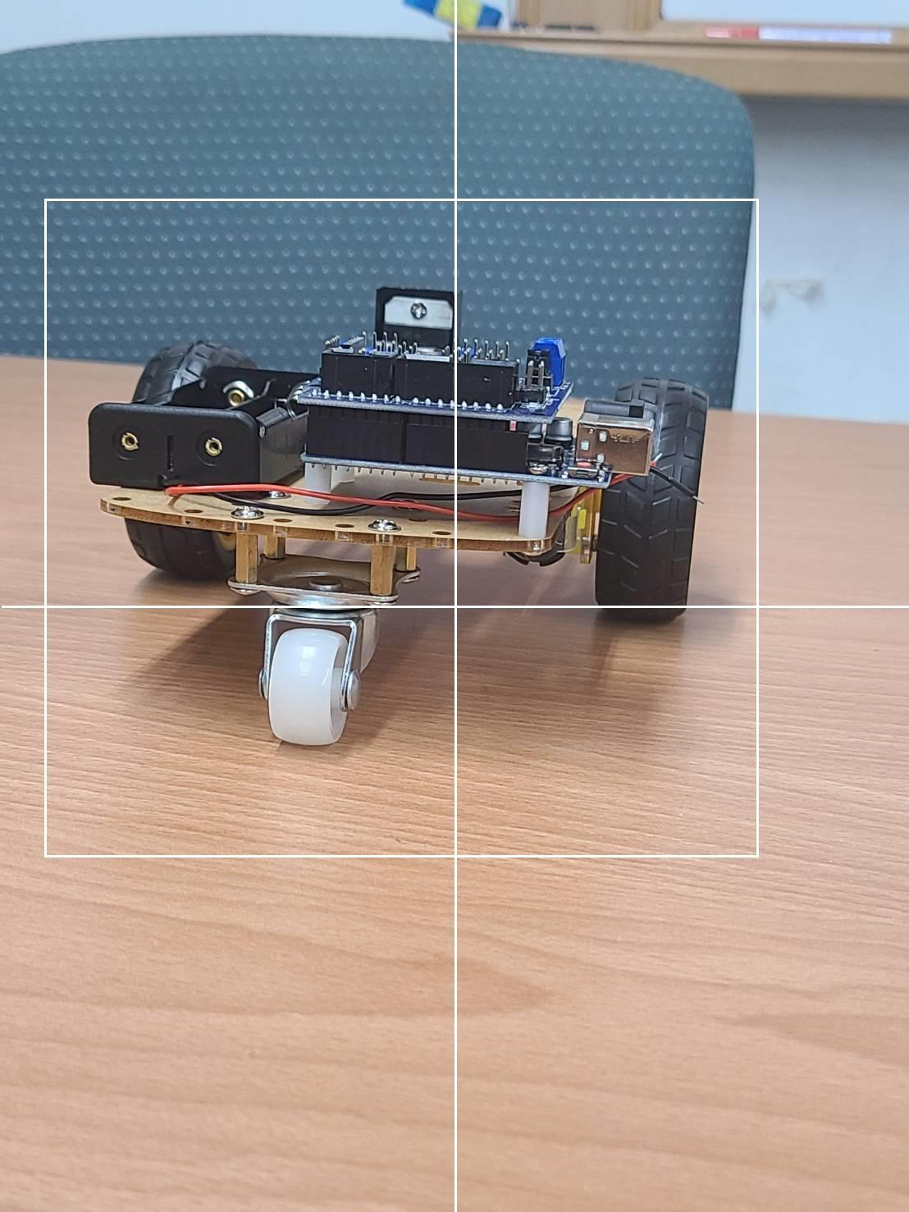
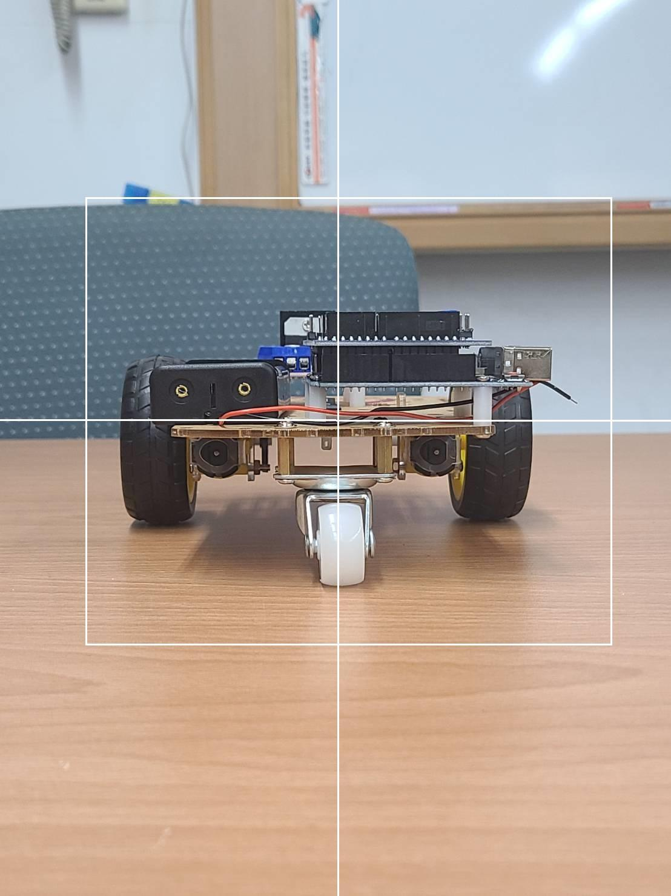
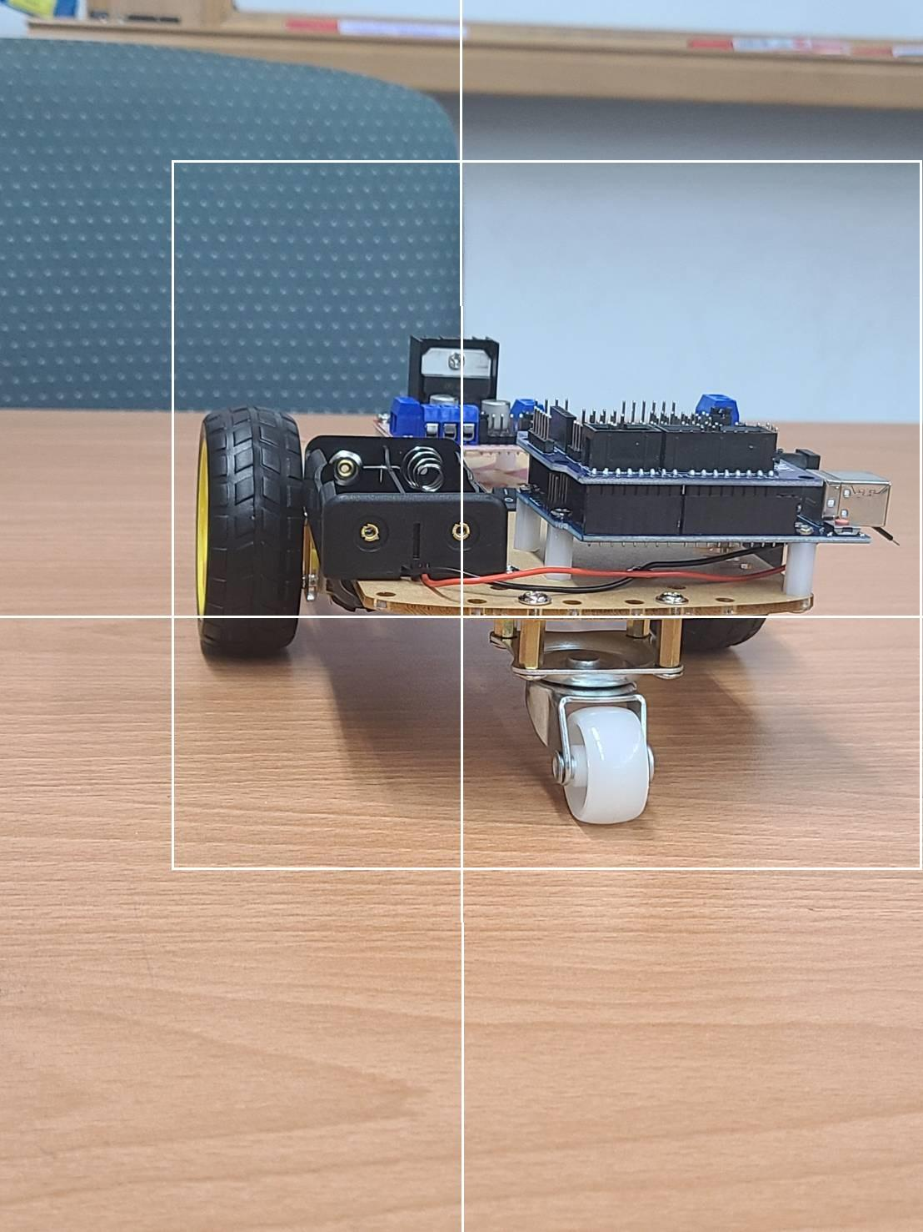
系統架構
三、物件追蹤
向左
無偏移
向右
13

Slide 14
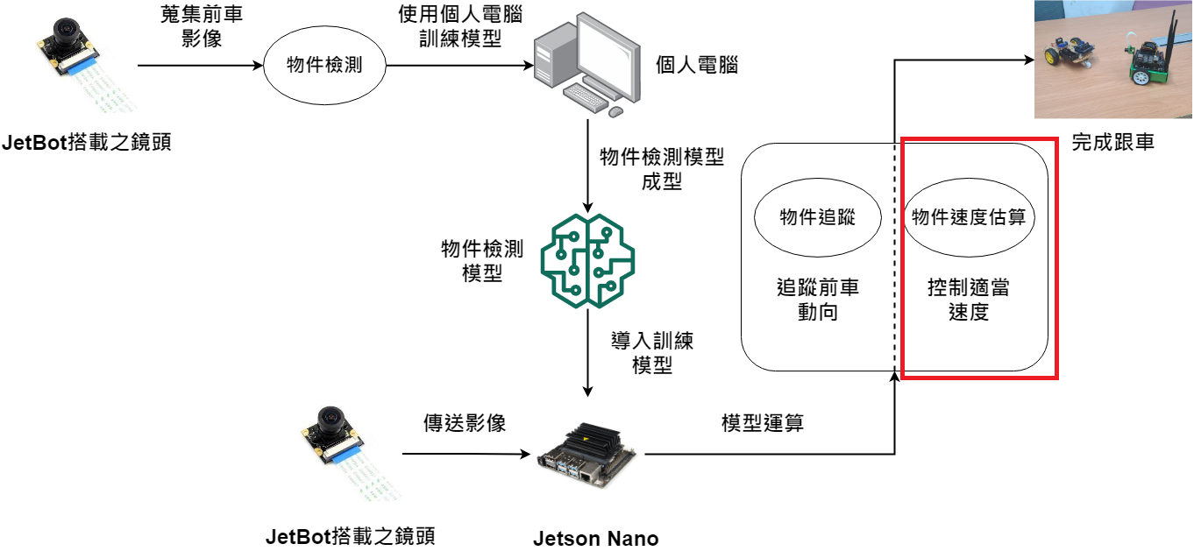
系統架構
四、物件速度估算
14

Slide 15
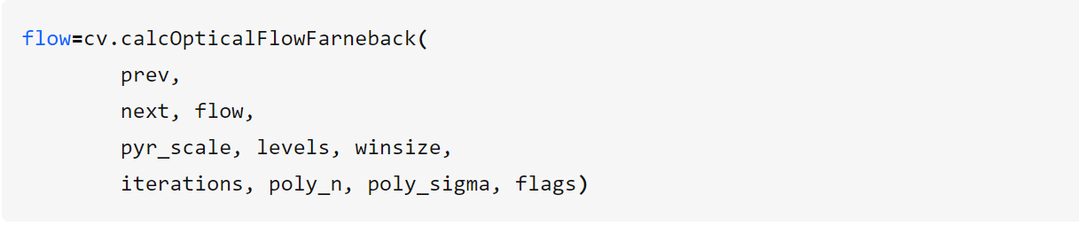
系統架構
四、物件速度估算
OpenCV API：
15

Slide 16
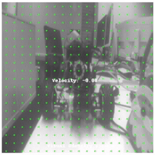
實現效果（光流法測速範例）：
16

Slide 17
問題與挑戰
問題1:AI影像資料庫可能不夠龐大導致系統誤判。
ANS:減少拍攝目標物外觀變數。
問題2:程式設計可能遇到瓶頸或無法發現的錯誤。
ANS:自學或詢問教授建議。
17

Slide 18
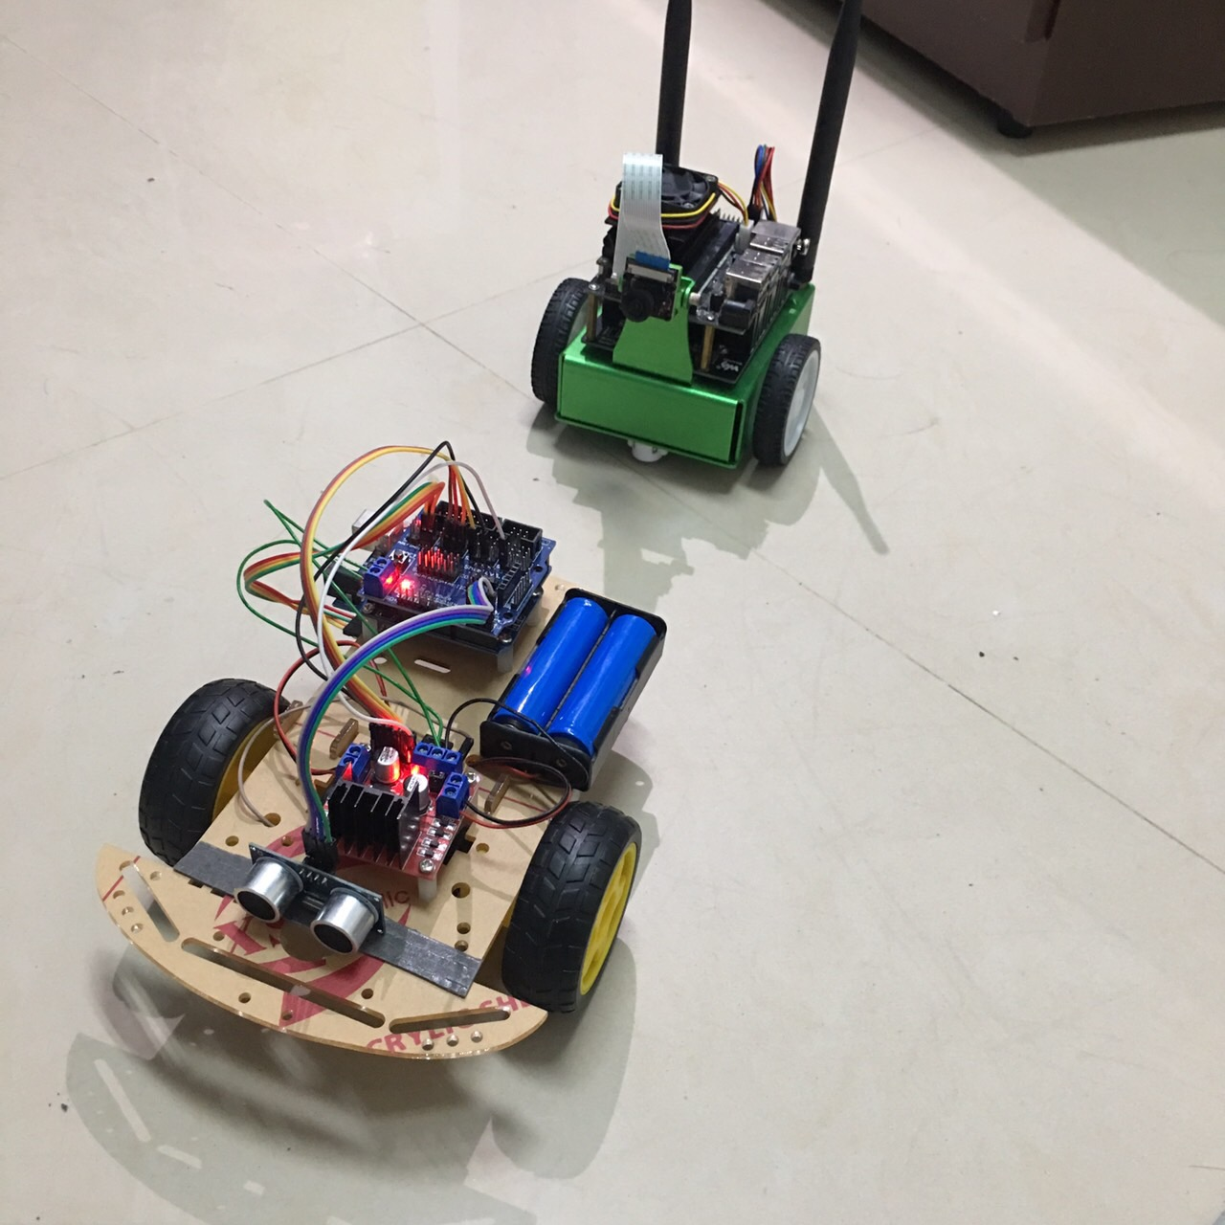
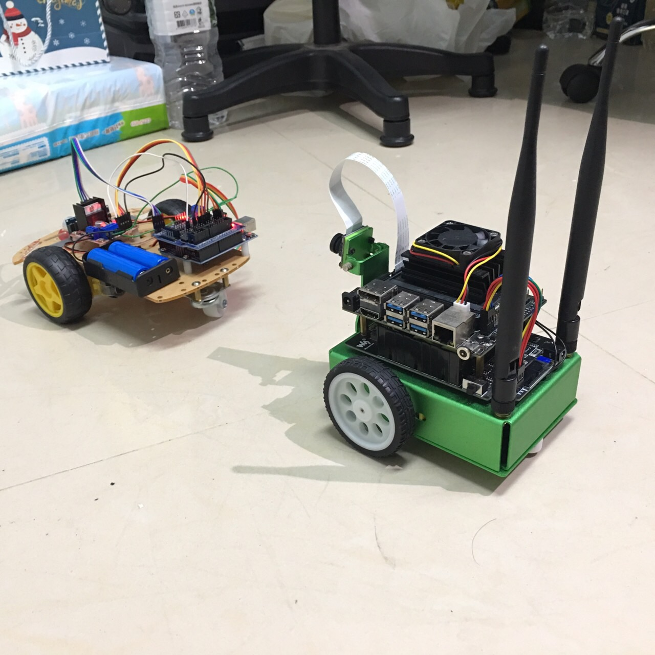
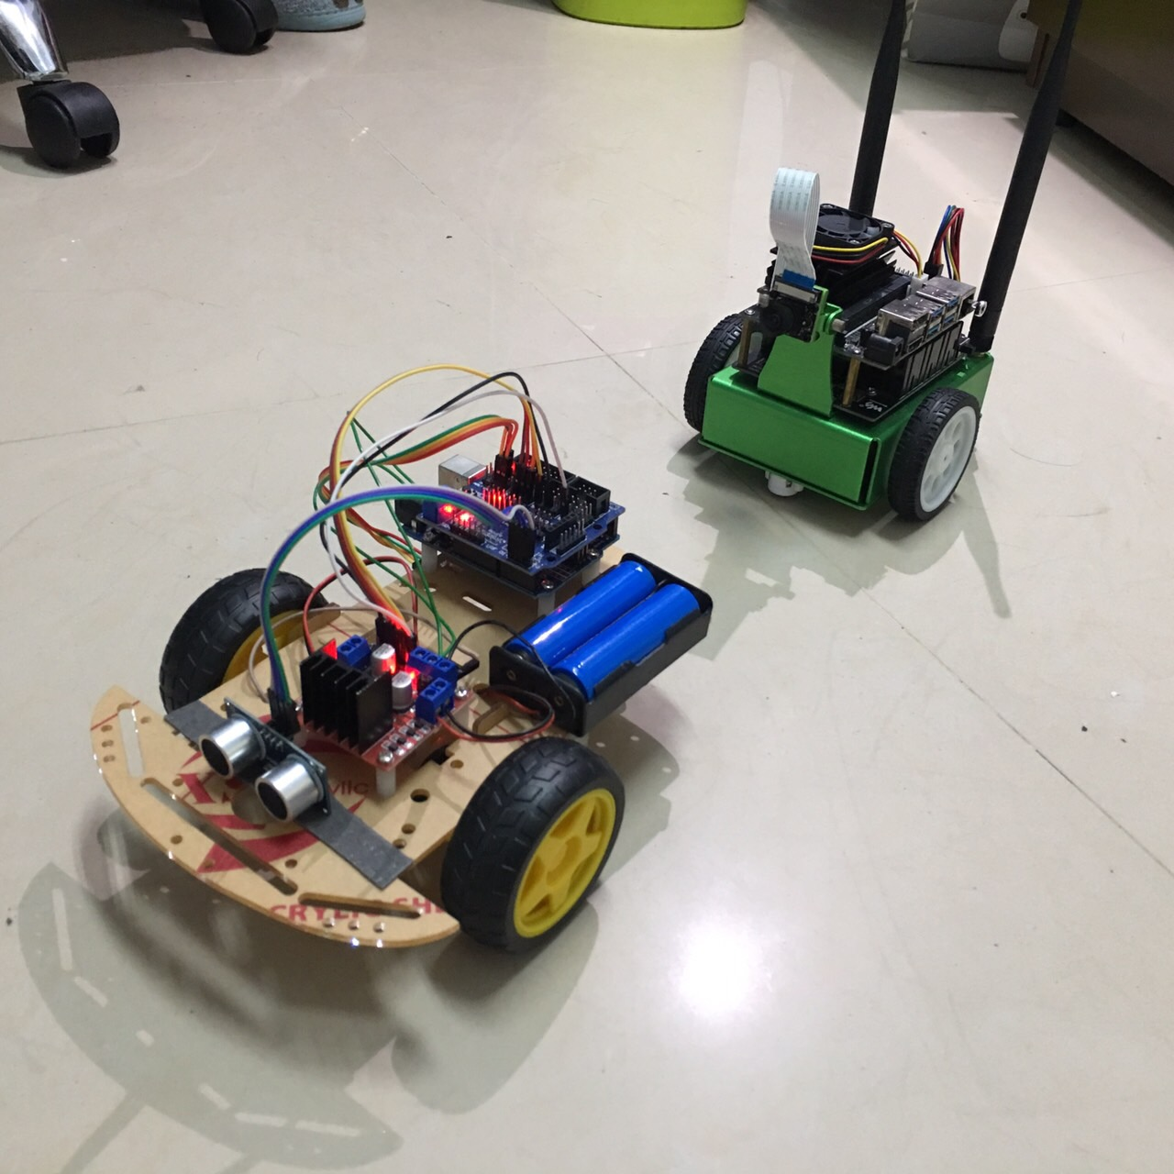
展示
18

Slide 19
分工
訓練物件檢測模型
物件追蹤
速度估算
徐翊倫、蔡承翰
林彥丞
左澳博
19

Slide 20
預算表
項目名稱 | 說明 | 單位 | 數量 | 單價 | 小計 | 備註
實驗室電腦 | 協助專題進行 | 部 | 1 | 26,000 | 26,000 | 實驗室提供
Nvidia JetBot AI Kit & Jetson nano | 專題主要設備 | 部 | 1 | 8,800 | 8,800 | 實驗室提供
Arduino 自走車 | 專題主要設備 | 部 | 1 | 974 | 974 | 自行購買
消耗性器材 | 電池、電池充電器等 | 批 | 1 | 2,580 | 2,580 | 實驗室提供
消耗性器材 | SD卡、隨身碟、外接硬碟等 | 批 | 1 | 800 | 800 | 自行購買
人力資源 | 研究人員薪酬 | 小時 | 135 *4(人) | 180 | 97,200
總計 |  |  |  |  | 136,354
20

